Slide 1
第五章 多电子原子
《原子物理学》

Slide 2
泡利不相容原理

Slide 3
理解多电子原子的一些困惑
原子处于基态时，不是所有的电子都在最内层轨道。为什么？
电子在原子核外是在不同轨道上按一定规律排布 ⇒ 元素周期表。中学阶段：某一轨道上能够容纳的最多电子数为2n²，为什么？
He原子的基态电子组态是1s1s；在L-S耦合下，可能原子态是(1s1s)¹S₀和(1s1s)³S₁; 但在能级图上，却找不到原子态(1s1s)³S₁ ，事实上这个态是不存在的。为什么？
1925年，奥地利物理学家Pauli 提出了不相容原理，回答了上述问题。揭示了微观粒子遵从的一个重要规律。

Slide 4
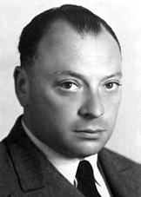
Wolfgang Pauli (1900-1958)
Pauli仔细分析原子光谱和塞曼(Zeeman)效应之后，于1925年提出Pauli不相容原理.
在一个原子中，不可能有两个或两个以上的电子具有完全相同的状态。（需要第四个量子数，在自旋概念提出之前。）
不相容原理的建立使得玻尔(Bohr)对元素周期表的解释有了牢固的理论基础
奥地利人
The Nobel Prize in Physics 1945
"for the discovery of the Exclusion Principle, also called the Pauli Principle".
1940年Pauli又证明了不相容原理对自旋半整数粒子是相对论性波动方程结构的必然结果

Slide 5
泡利趣事
从不批评 = 极度敬重
偶尔批评 = 比较敬重
偶尔表扬 = 有点敬重
狠狠批评 = 正常朋友
泡利敬重的”三个半“人：
索莫菲尔德，玻尔、爱因斯坦、
”半个“是海森堡
关于泡利的搞笑故事：
His mere presence in a laboratory, it was said, would cause something to go wrong: the power would fail, vacuum tubes would suddenly leak, instruments would break or malfunction... Indeed, such was the frequency of Pauli-related incidents that the strange phenomenon came to be known as the 'Pauli Effect'.

Slide 6
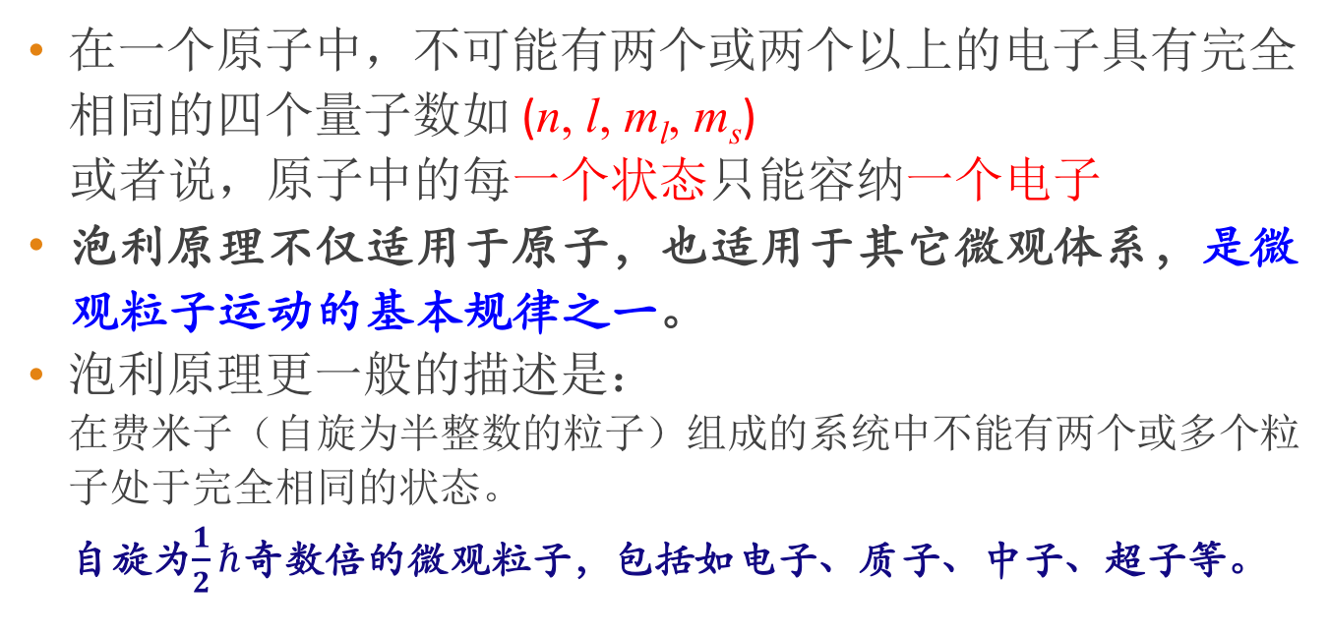
泡利不相容原理的量子表述
量子力学建立后，利用量子力学的语言对泡利原理作了量子的表述。
在一个原子中，不可能有两个或两个以上的电子具有完全相同的四个量子数如 (n, l, m_{l}, m_{s})
或者说，原子中的每一个状态只能容纳一个电子
泡利原理不仅适用于原子，也适用于其它微观体系，是微观粒子运动的基本规律之一。
泡利原理更一般的描述是：
在费米子（自旋为半整数的粒子）组成的系统中不能有两个或多个粒子处于完全相同的状态。
自旋为$\frac{1}{2}ℏ$奇数倍的微观粒子，包括如电子、质子、中子、超子等。

Slide 7
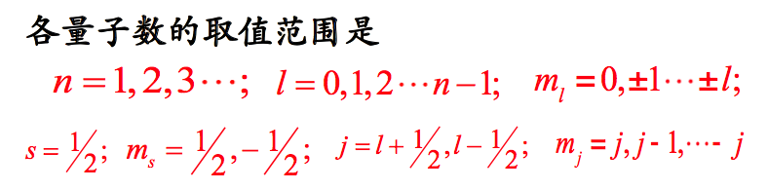
原子的量子数再回顾
在前面的讨论中，我们先后引入了7个量子数描述电子的状态,它们分别是
除 外，其余6个量子数都可用来描述电子的状态。
而泡利原理指出，决定电子的状态需要四个量子数 (n, l, m_{l}, m_{s})。
主量子数n-确定原子中电子在核外空间运动轨道的大小和能量的高低。一般说来，n→大，能量→高，轨道半径→大。
轨道角量子数l决定电子轨道的形状和角动量的大小，同时也与能量有关. n相同时，l→大，能量→高。
轨道磁量子数m_{l}表示轨道角动量在外场方向的投影
自旋磁量子数m_{s}表示自旋角动量在外场方向的投影：共2个。

Slide 8

全同粒子和全同性原理
全同粒子：质量、电荷、自旋等固有性质完全相同的微观粒子。
经典粒子的可区分性
经典力学中，固有性质完全相同的两个粒子，是可以区分的。因为，二粒子有各自确定的轨道，在任意时刻都有确定的位置和速度。
1
可根据轨道判断哪个是第一个粒子哪个是第二个粒子。
2
1
2

Slide 9
微观粒子的不可区分性
波函数描述：在波函数重叠区，粒子不可区分。
量子力学的全同性原理
全同粒子所组成的体系中，两全同粒子相互调换不引起体系物理状态的改变——全同性原理。运动规律对全同粒子不可分辨。
全同性原理是量子力学的基本原理之一，由此原理出发，就可研究全同粒子体系的状态特点。

Slide 10
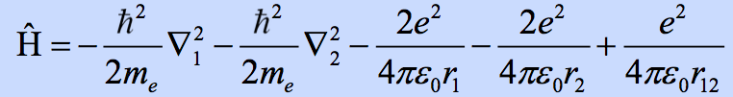
波函数的交换对称性
两个全同粒子组成系统的波函数：
交换操作：
氦原子的哈密顿量：
（本征值）
交换对称
交换反对称
交换两个全同粒子，其波函数要么是交换对称的，要么是交换反对称的，这就是全同粒子的交换对称性
对称性（交换对称性）不随时间改变:如果体系在某一时刻处于对称（或反对称）态上，则它将永远处于对称（或反对称）的态上。

Slide 11
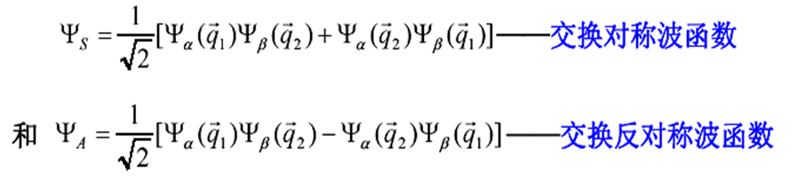
构造对称波函数
Ψ_{α}(q₁)和Ψ_{β}(q₂) --- 粒子1和2处于α和β态的波函数。
Ψ_{I} = Ψ_{α}(q₁)Ψ_{β}(q₂) ； Ψ_{II} = Ψ_{α}(q₂)Ψ_{β}(q₁) 均为Schordinger方程的解，这两种形式出现的概率应该是等价的；
可以说体系有一半时间处在Ψ_{α}状态，一半时间处在Ψ_{β}状态。但这两个解不满足交换对称性，通过线性组合，构造满足交换对称性的解为：

Slide 12
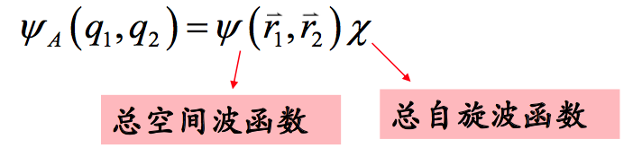

波函数的交换对称效应
双电子满足交换对称性的波函数：
总波函数
空间坐标+自旋坐标
总波函数分离变量：
$$ψ_{A}\left(q_{1},q_{2}\right)=φ\left(r_{1},r_{2}\right)χ$$
交换反对称的总空间波函数×交换对称的总自旋波函数
or
交换对称的总空间波函数×交换反对称的总自旋波函数

Slide 13
自旋统计关系
实验表明：对于每一种粒子，其波函数的交换对称性是完全确定的，而且该对称性与粒子的自旋有确定的联系。
根据 可以把一切粒子分为两大类：
本征值为正的粒子的自旋为整数，波函数为完全对称的， 这类粒子称为玻色子，遵从Bose-Einstein统计规律，称为 Bose 子。如：γ 光子 （s =1）； π 介子 （s = 0）。
b) 本征值为负的粒子的自旋为半整数，波函数完全反对称，
这类粒子称为费米子，遵从Fermi-Dirac 统计规律，称为Fermi 子。例如电子、质子、中子（s =1/2）等粒子。

Slide 14
多电子系统的波函数
电子是费米子，两电子系统的反对称波函数可以写为：（量子力学可以推导）
若状态相同，也即α=β，必有：
则全空间这种状态出现概率为0 ⇒ 泡利不相容原理！

Slide 15
He原子的基态
He原子基态的电子组态是1s1s，按L-S耦合，可能的原子态是(1s1s)¹S₀和(1s1s)³S₁
一般来说， 同一电子组态形成的原子态中，三重态能级低于单态能级，因为三重态S=1，两个电子的自旋是同向的(m_{s1}= m_{s2}= ±1/2)
在n₁ = n₂ , l₁ = l₂情况下，泡利原理要求m_{l1} ≠ m_{l2},即两个电子轨道的空间取向不同。
对于(1s1s)³S₁态： n, l, m_{l}, 相同，s₁和s₂同向(自旋平行)
⇒ m_{s}相同 ⇒违反了泡利不相容原理
⇒这个状态是不存在的
电子是相互排斥的，空间距离越大，势能越低，体系越稳定。 所以同一组态的原子态中，三重态能级总低于单态

Slide 16
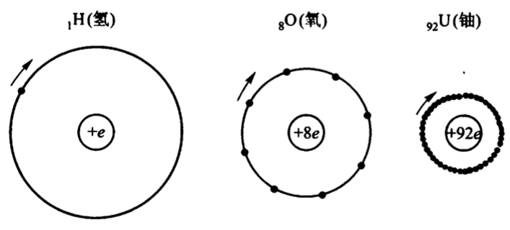
原子的大小
玻尔的观点：原子的大小应随着原子序数Z的增大而变的越来越小。
泡利不相容原理：限制了同一轨道上的电子数目，原子内也不会存在状态相同的两个电子，随着原子序数的增大，核对外层电子的吸引力增大。
这虽然使某些轨道半径变小了，但同时轨道层次增加
⇒ 原子的大小随Z的变化并不明显。正是泡利不相容原理限制了一个轨道上的电子的数目，否则，Z 大的原子反而变小。

Slide 17
泡利不相容原理的其它应用
加热不能使金属内层电子获得能量；
核子之间没有相互碰撞（需很高的能量才能激发到费米面以上）；
构成核子的夸克是有颜色区别的 ⇐引入色量子数
以上各点都可以用泡利原理作出很好的解释。

Slide 18
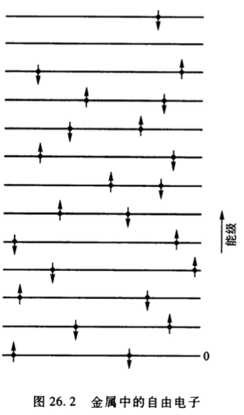
金属中的电子
金属的一个特性：加热过程中，原子核与核外的电子得到的能量差别很大，能量几乎都被原子核得到。
按照泡利不相容原理，金属内部电子附近轨道都被填满，除非得到很大能量，跳到最外层
而加热一万度才相当于一个电子伏特，所以除了外层的几个电子，能量都被金属晶格得到，使晶格骨架融化了

Slide 19
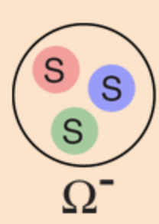
夸克的颜色
在粒子物理中有一种重子Δ由三个相同的夸克组成，
三个夸克都处于基态，而且自旋都为1/2
基态三个夸克的轨道角动量都为0
这似乎违法了泡利不相容原理。
1964年格林伯格引入了新的量子数－－颜色，发现夸克还有三种不同的颜色“（红、绿、蓝）的概念

Slide 20




两个电子的自旋波函数
耦合前的自旋波函数：
交换对称的自旋波函数(↑↑ or ↓↓,构成三重态,总自旋为1)：
$$M_{s}=1$$
自旋平行的波函数
$$M_{s}=0$$
$$M_{s}=−1$$
同一个自旋的不同z分量必须具有相同的对称性
交换反对称的自旋波函(↑↓，构成单态)，总自旋为0：
自旋反平行的波函数
$$M_{s}=0$$

Slide 21
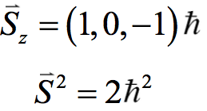
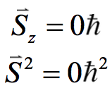
两个电子自旋偶合图像
自旋平行的波函数
自旋反平行的波函数

Slide 22
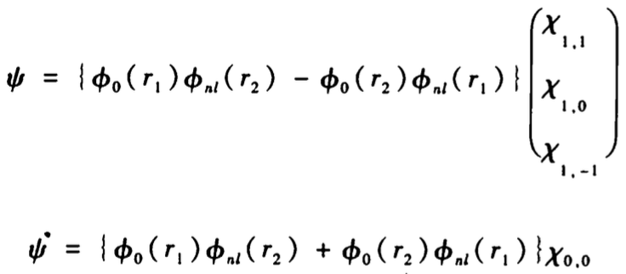
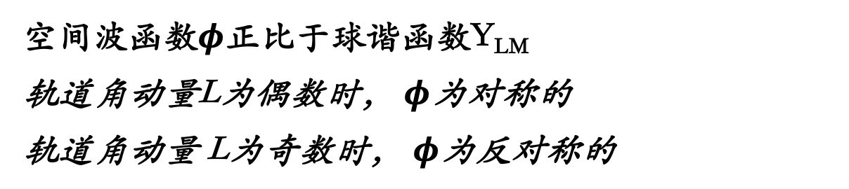

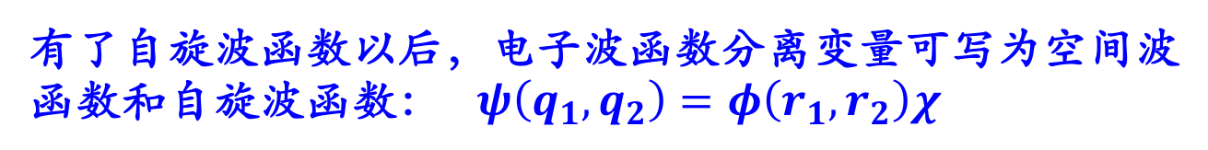



电子的总波函数
有了自旋波函数以后，电子波函数分离变量可写为空间波函数和自旋波函数： $ψ\left(q_{1},q_{2}\right)=φ\left(r_{1},r_{2}\right)χ$
情况1:
情况2：
$φ$反对称
$χ$对称
$φ$对称
$χ$反对称
空间波函数$φ$正比于球谐函数Y_{LM}
轨道角动量L为偶数时， $φ$为对称的
轨道角动量 L为奇数时， $φ$为反对称的

Slide 23
同科电子
同科电子（等效电子）：
如果主量子数n和轨道角动量量子l都相同的几个电子，被称为同科电子或者等效电子，表示为nl ，：同科电子的个数
1s²、2p³、3d¹⁰
泡利不相容原理
非同科电子（非等效电子）：
对于v个电子，如果其中任何两个电子的主量子数n和轨道角动量量子数l都不完全一样，我们称这v个电子是非同科电子，或者叫非等效电子
2p3d、2p3p、1s2s3p

Slide 24
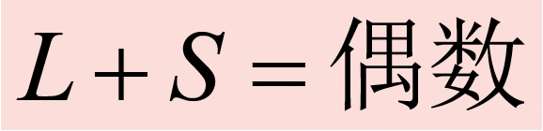
（两个）同科电子的L-S耦合
泡利不相容原理：v个电子的四个量子数不能完全相同，其可能的状态数为
其中
对于1s²，状态数目为1。而对于3d³，状态数目为120。
泡利不相容原理：两个电子总的波函数交换反对称。
两个电子的自旋波函数交换对称性取决于（-1）^{S+1}
两个电子的空间波函数交换对称性取决于（-1）^{L}
总的波函数交换对称性取决于（-1）^{L+S+1}
只对两个同科电子适用

Slide 25
两个同科p电子排列
np²在LS耦合下的原子态符号。
先不考虑泡利不相容原理，可能的原子态符号为：
S | 0 | 1
L | 2 1 0 | 2 1 0
J | 2 1 0 | 3 2 1 2 1 0 1
能级数 | 1 1 1 | 3 3 1
原子态符号 | ¹D₂ ¹P₁ ¹S₀ | ³D₃ ³D₂ ³D₁ ³P₂ ³P₁ ³P₀ ³S₁
状态个数 | 5 3 1 | 7 5 3 5 3 1 3

Slide 26
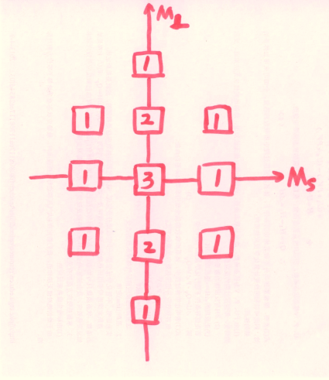
斯莱特（Slater）方法(np² 组态)
 | -1 | 0 | +1
+2 | (1-) (1, -) × | (1,+) (1, -) | (1,-) (1, -) ×
+1 | (1,-) (0, -) | (1,+) (0, -) (1,-) (0, +) | (1,+) (0, +)
0 | (1,-) (-1, -) | (1,+) (-1, -) (0,+) (0, -) (1,-) (-1, +) | (1,+) (-1, +)
-1 | (0,-) (-1, -) | (0,+) (-1, -) (0,-) (-1, +) | (0,+) (-1, +)
-2 | (-1,-) (-1, -) × | (-1,+) (-1, -) | (-1,+) (-1, +) ×

Slide 27
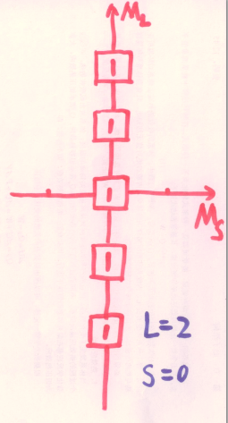
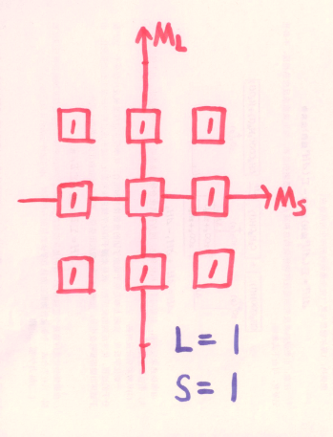
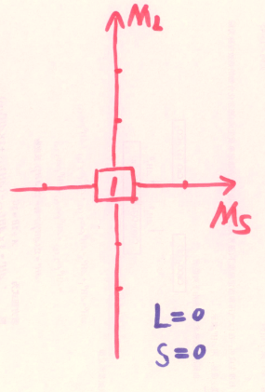
斯莱特图解法的分解图
列出服从泡利不相容原理的所有电子组态
按照对称性分配组态给不同的原子态
¹D₂ ³P_{2，1，0} ¹S₀
拆成3张图(使每个方块只对应一个状态)，对应3种谱项

Slide 28
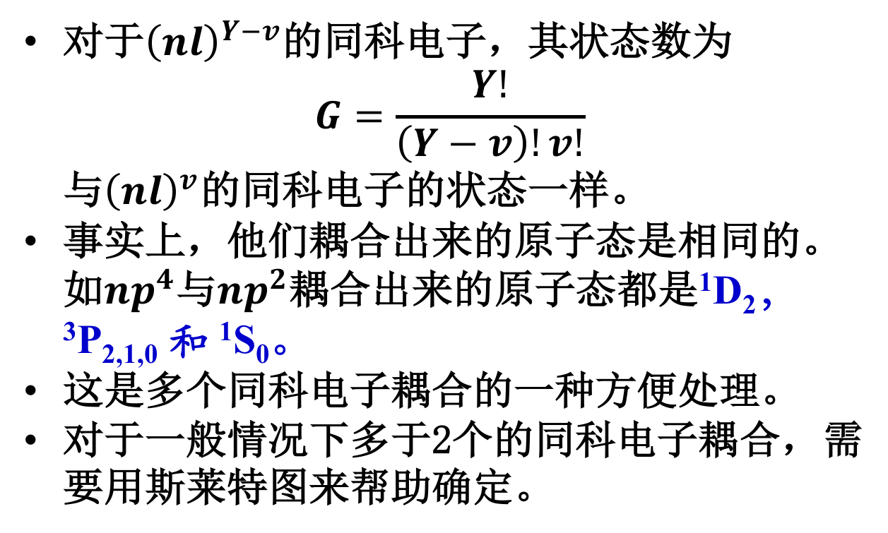
多个同科电子的原子态
对于${\left(nl\right)}^{Y−v}$的同科电子，其状态数为
$G=\frac{Y!}{\left(Y−v\right)!v!}$
与${\left(nl\right)}^{v}$的同科电子的状态一样。
事实上，他们耦合出来的原子态是相同的。如$np^{4}$与$np^{2}$耦合出来的原子态都是¹D₂，³P_{2,1,0} 和 ¹S₀。
这是多个同科电子耦合的一种方便处理。
对于一般情况下多于2个的同科电子耦合，需要用斯莱特图来帮助确定。

Slide 29
np³ 组态如何?
np³ ：
L最大：3
M_{L}： 3、2、1、0、-1、-2、-3
S最大：3/2
M_{S}： 3/2、1/2、-1/2、-3/2
寻找满足泡利不相容原理允许的耦合前的m_{l}和m_{s}组合
把该组合个数列出来
用斯莱特图给出原子态符号

Slide 30
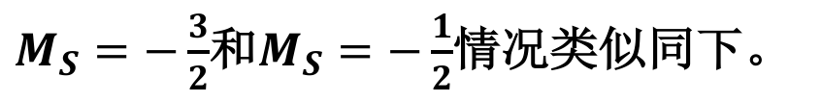
np³ 组态
$M_{S}=−\frac{3}{2}$和$M_{S}=−\frac{1}{2}$情况类似同下。
M_{S} | M_{L} | 泡利不相容原理所允许的m_{l}和m_{s}组合 | （M_{L},M_{S}）状态数目
3/2 | 3 |  | 0
3/2 | 2 |  | 0
3/2 | 1 |  | 0
3/2 | 0 | （1,+; 0,+; -1,+） | 1
3/2 | -1 |  | 0
3/2 | -2 |  | 0
3/2 | -3 |  | 0
1/2 | 3 |  | 0
1/2 | 2 | （1,+; 1,-; 0,+） | 1
1/2 | 1 | （0,+; 0,-; 1,+）（-1,+; 1,-; 1,+） | 2
1/2 | 0 | (0,+; 1,+; -1,-) (0,-; 1,+; -1,+) (0,+; 1,-; -1,+) | 3
1/2 | -1 | （0,+; 0,-; -1,-）（-1,+; -1,-; 1,+） | 2
1/2 | -2 | （-1,+; -1,-; 0,-） | 1
1/2 | -3 |  | 0

Slide 31
上节课回顾
LS耦合和jj耦合
He原子和碱土金属光谱的解释
Pauli不相容原理、全同粒子、全同性原理、波函数交换对称性及其与自旋等的关系
Pauli 不相容原理的运用

Slide 32
元素周期表

Slide 33
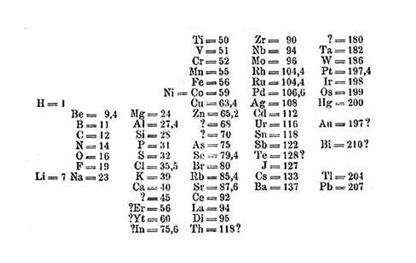
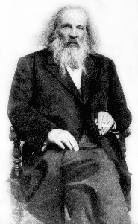
元素周期表
质量数
Dmitri Ivanovich Mendeleev
(1834-1907)
门捷列夫创造的第一张元素周期表

Slide 34
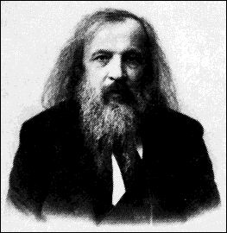
历史背景
1869年：已经发现了62种元素  规律?
这一年俄国科学家门捷列夫  元素周期说。
  把元素按原子量进行排列,元素的物理和化学性质都表现出明显的周期性。
  在作排列时, 还发现有三处缺位,他预言了这几种元素的存在以及它们的性质。后来这些元素在实验中先后被发现，它们分别是钪(Sc)，镓(Ga)和锗(Ge)。
Mendeleev,
a Russian Chemist
尽管元素性质的周期性早在1869年就提出来了，直到50年后才由Bohr给出了物理解释。
1925年Pauli提出不相容原理，⇒ 元素性质的周期性,是电子组态周期性的反映。
下面我们从讨论各“轨道”的电子容量入手,讨论电子的填充次序以及能级相对高、低的一般规律。

Slide 35
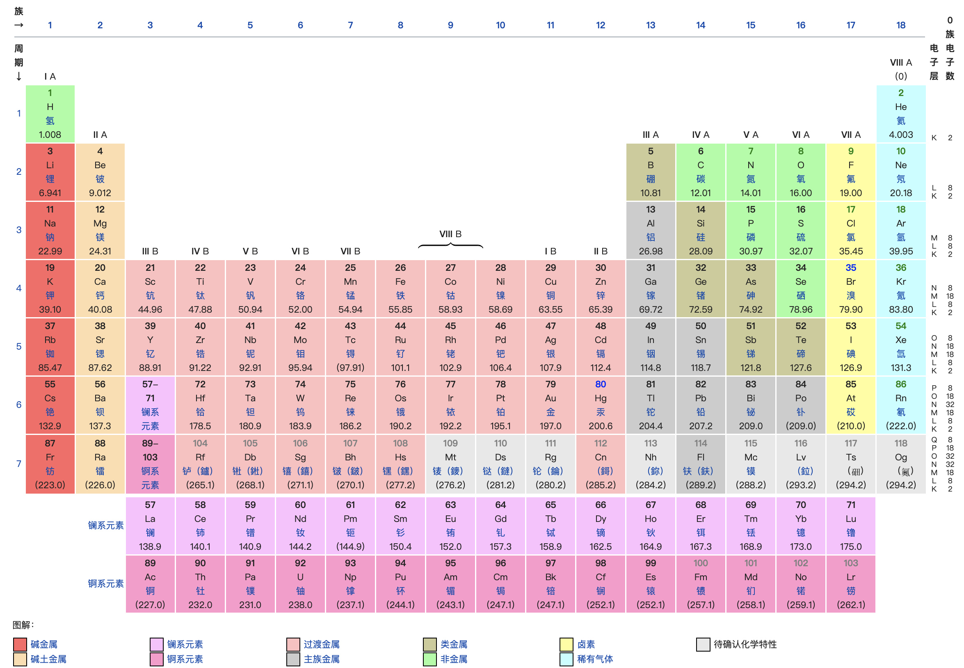
现代元素周期表

Slide 36
元素性质的周期性变化
元素按原子序数（或核电荷数）的次序排列
元素的物理、化学性质呈现周期性的重复
比如：电离能、导电性、原子半径、密度 等
横排：周期（七个）；
竖排：族（7个主族、零族、过渡元素
[7个副族、VIII族]）
过渡元素：过渡元素、镧系、锕系

Slide 37
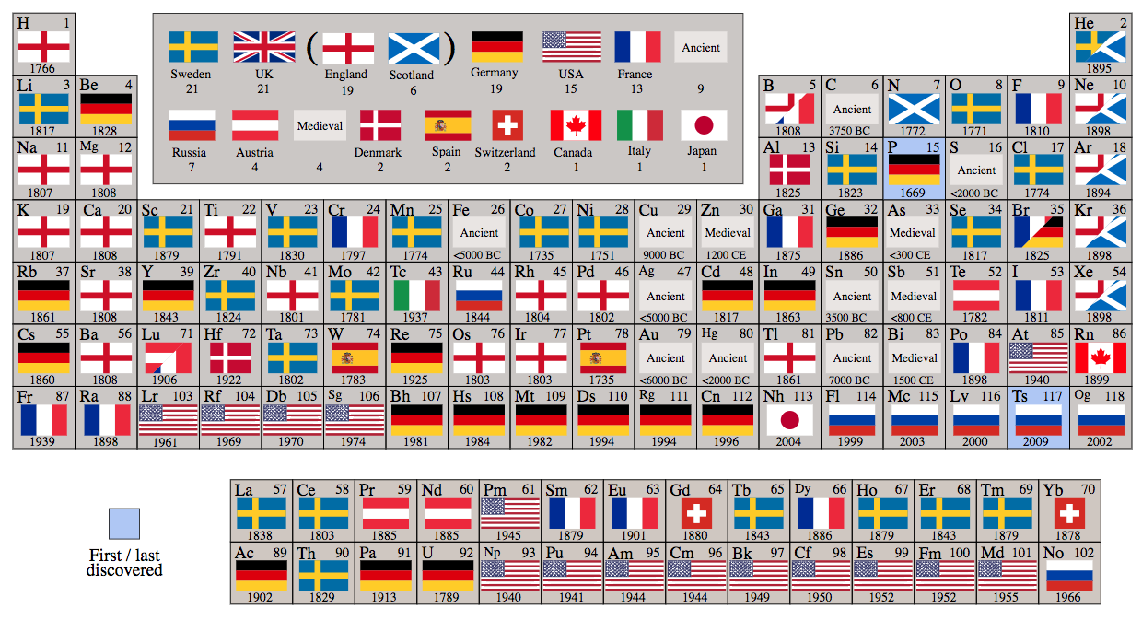
元素周期表：发现国与时间
https://commons.wikimedia.org

Slide 38
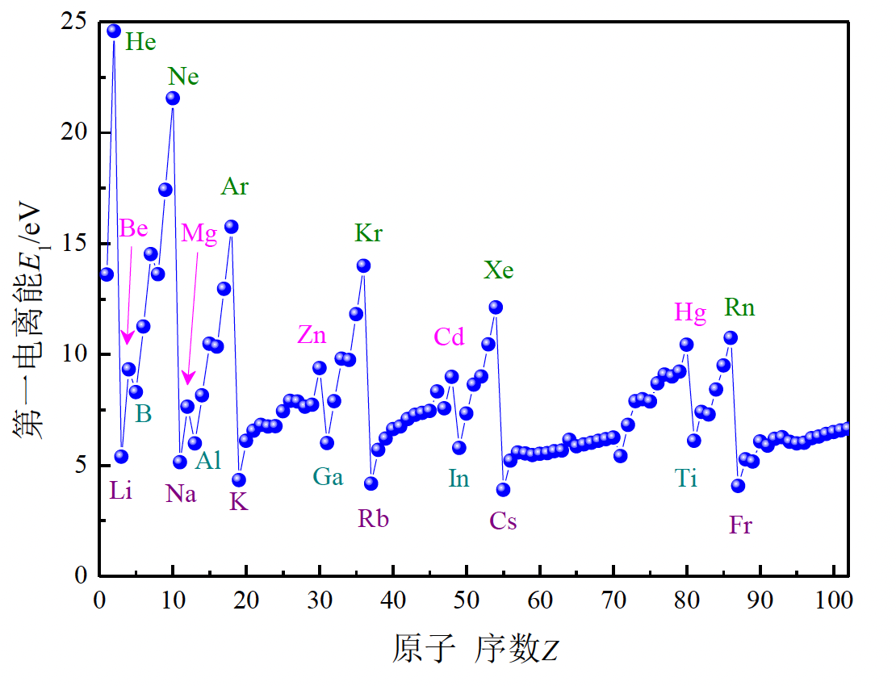
元素性质的周期性
电离能、摩尔体积、线胀系数（固体/液体）等也都呈现周期性变化
原子的电离能随其原子序数Z的变化
元素的第一电离能越大化学性质越稳定
将元素按核电荷数的大小排列起来，其物理、化学性质将出现明显的周期性。
同族元素的性质基本相同。

Slide 39
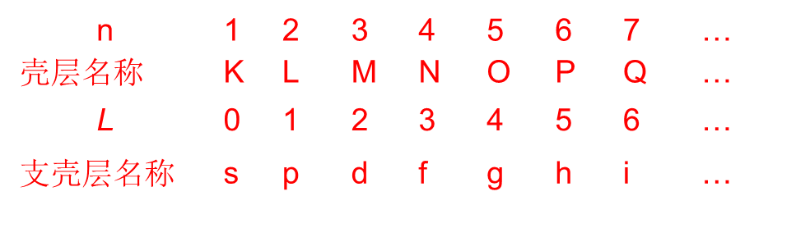
原子中的电子壳层结构
玻尔：原子内的电子按一定的壳层排列，每一壳层内的电子都有相同的主量子数，每一个新的周期是从电子填充新的主壳层开始，元素的物理、化学性质取决于原子最外层的电子即价电子的数目。
不论在强磁场中还是弱磁场中，主量子数相同的量子构成一个壳层，同一壳层内，相同L的电子构成一个支壳层（一个壳层内有几个支壳层），壳层和支壳层表示为：

Slide 40
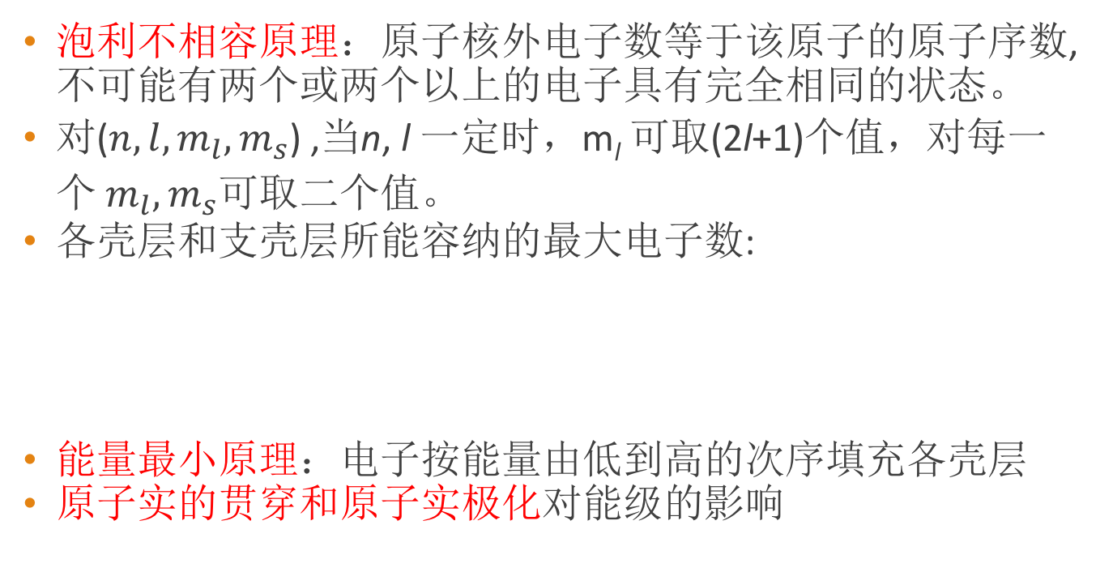
电子填充壳层结构的原则
泡利不相容原理：原子核外电子数等于该原子的原子序数, 不可能有两个或两个以上的电子具有完全相同的状态。
对($n,l,m_{l},m_{s}$) ,当n, l 一定时，m_{l} 可取(2l+1)个值，对每一个 $m_{l},m_{s}$可取二个值。
各壳层和支壳层所能容纳的最大电子数:
能量最小原理：电子按能量由低到高的次序填充各壳层
原子实的贯穿和原子实极化对能级的影响
每个支壳层可以容纳的电子数：
每个壳层可以容纳的电子数：

Slide 41
壳层中电子的数目
壳层和支壳层可以容纳的电子数目
每一周期内的原子数目
l n | s 0 | p 1 | d 2 | f 3 | g 4 | h 5 | i 6 | 总计
K | 2 |  |  |  |  |  |  | 2
L | 2 | 6 |  |  |  |  |  | 8
M | 2 | 6 | 10 |  |  |  |  | 18
N | 2 | 6 | 10 | 14 |  |  |  | 32
O | 2 | 6 | 10 | 14 | 18 |  |  | 50
P | 2 | 6 | 10 | 14 | 18 | 22 |  | 72
Q | 2 | 6 | 10 | 14 | 18 | 22 | 26 | 98
2
8
8
18
18
32
每个壳层的最大电子容量是：2、8、18、32、……；而各周期的元素依次是：2、8、8、18、……。可见两者并不一致；这说明：某一壳层尚未填满，电子会开始填一个新的壳层。

Slide 42
电子组态的能量--壳层的次序
第一周期2个元素，第二周期8个元素，电子填充很有规律。逐一增加电子时，从内向外进行填充；第三周期一直到18号元素Ar为止，电子的填充都是从内向外进行，到氩时3p支壳层被填满，但3d支壳层还全空着，下一个元素的第19个电子是填3d还是填4s呢？
我们看到，这个价电子放弃3d轨道。而进入4s轨道，从而开始了下一周期。 这是由能量最小原理决定的
7s 7p 7d 7f
6s 6p 6d 6f
5s 5p 5d 5f
4s 4p 4d 4f
3s 3p 3d
2s 2p
1s

Slide 43
原子的电子组态
原子实：满壳层和满支壳层时，对应的原子态为：¹S₀
由于原子实的总角动量和总磁矩为零
一般用价电子的组态来代表原子的电子组态
硼（Z=5）原子若处于基态电子组态为：
1s (2) , 2s(2)； 2p(1) ➔ 2²P_{1/2,3/2}
能量最低原理
多电子原子处于基态时，核外电子的分布在不违反泡利原理前提下，总是尽量先分布在能量较低的轨道，以使原子处于能量最低状态。

Slide 44
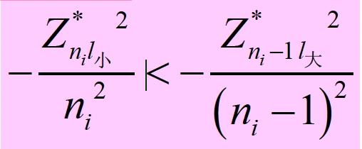
填3d还是填4s的定性解释
有效核电荷数
3d轨道是(n=3,l=2)圆轨道，较小的轨道贯穿和极化效应，而4s轨道n=4, l=0，轨道在径向有多次扭结，波函数在靠近原子核处有较大比重，以致于其能量下降而低于能级。
能级交错：

Slide 45
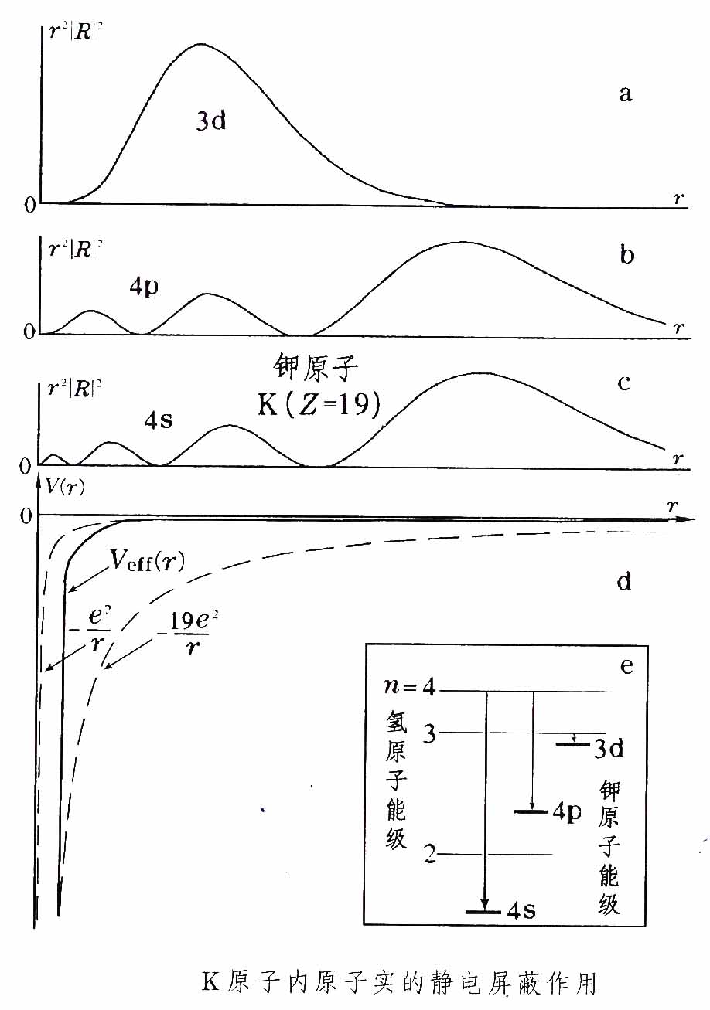
原子实的静电屏蔽作用
先填充4s后填3d是由于4s的电子径向分布几率不同于3d（见图）。
填充4s有利于能量最低，见原子的电子分布图。

Slide 46
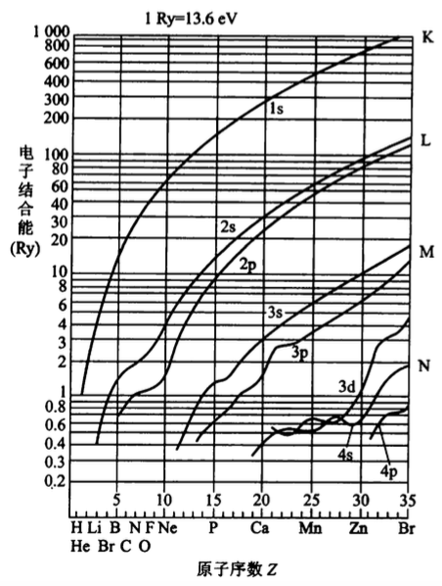
原子中电子的结合能和原子序数Z的关系
实验测量的原子中电子的结合能和原子序数Z的关系曲线。
与量子力学的计算符合。
在一些区域4s壳层的能级低于3d壳层的能级，故电子先填4s.

Slide 47
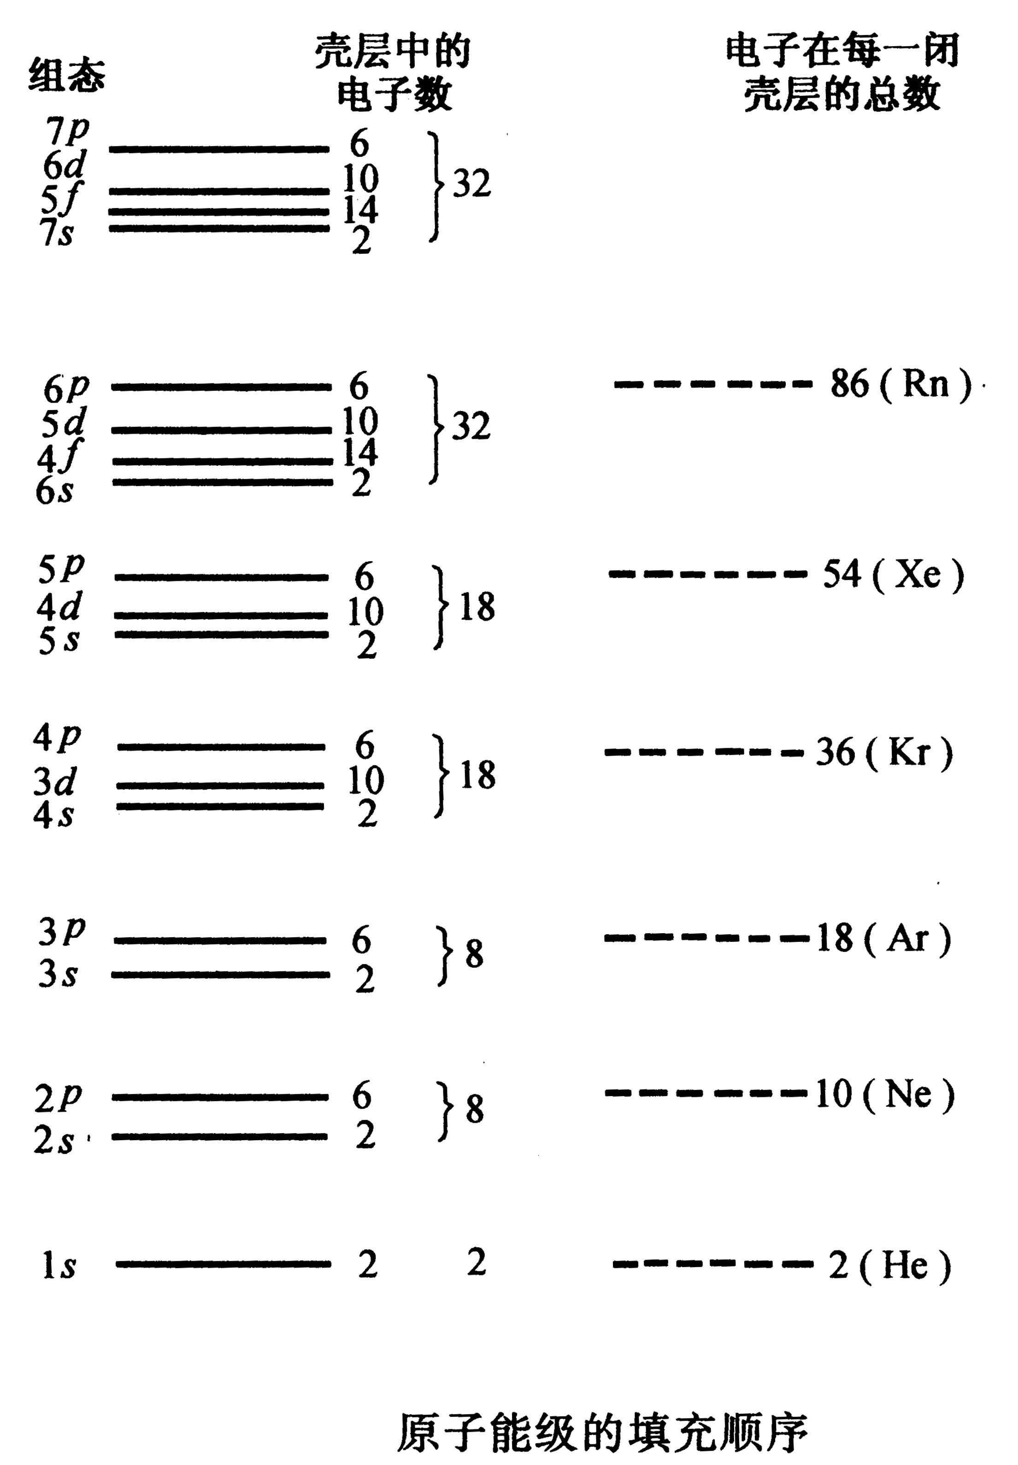
原子能级填充顺序

Slide 48
元素周期及电子在各个壳层的排布
1.第一周期 H：1s¹，He：1s²
2.第二周期 Li， 1s²2s¹ ，Be： 1s²2s²
B~Ne的6种元素 1s²2s²2p^{1~6}
3.第三周期 Na，Mg：1s²2s²2p⁶3s^{1~2}
Al~Ar的6种元素 1s²2s²2p⁶3s² 3p^{1~6}
4.第四周期 ₁₉K，₂₀Ca：[Ar]4s^{1~2}
₂₁Sc~₃₀Zn: [Ar]4s²3d^{1~10} . Cu3d¹⁰4s, Zn3d¹⁰4s²
₃₁Ga~₃₆Kr： [Ar]4s²3d¹⁰ 4p^{1~6}

Slide 49
填3d还是填4s的定量分析
取19号元素K及类K离子进行研究，即
它们具有相同的结构，即原子实（核与18个核外电子构成）加1个价电子；
研究它们的光谱：不同的是核电荷数不同,K和类K离子的光谱项可表示为：
：已包含轨道贯穿和原子实的极化效应。对于 之间；对于 之间；对于 之间......
故可将 统一表示为
其中 是屏蔽常数。
则：
此时由实验测出Z取不同值时的光谱项T， 3²D 和 4²S的 莫塞莱(Moseley)图

Slide 50
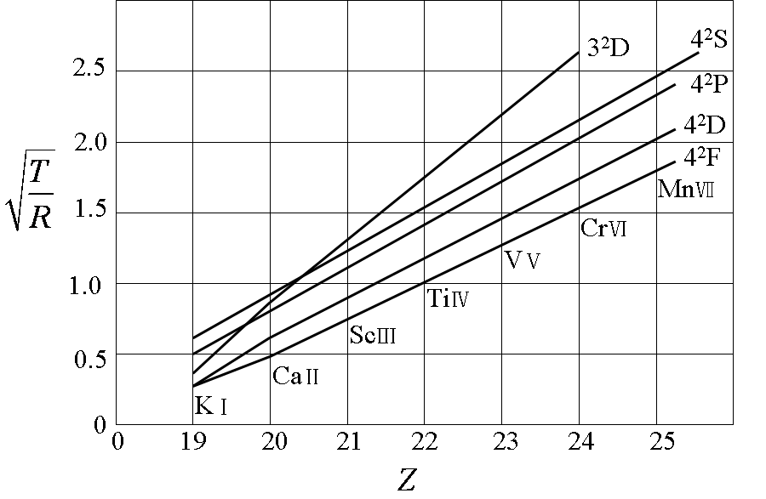
填3d还是填4s的定量分析
注意：两条曲线的(Moseley)图可以比较不同原子态时（3²S和4²D）谱项值T的大小。而E=-hcT ⇒ T 越大，相应的能级越低。
对同一元素来说，最外层电子当然先填充与低能态对应的轨道。
图中n=3 和 n=4 的两条直线交于Z=20~21，
⇒ 对于19，20号元素：
21号之后元素：
因此：19，20号元素最外层电子只能先填4s轨道；而21号之后的元素才开始进入3d轨道。除第三周期外，后面的各个周期也都存在这类似的情况
Moseley图
如果不是贯穿和原子实极化效应，它们应该重叠在一起！
（粗能级结构）

Slide 51
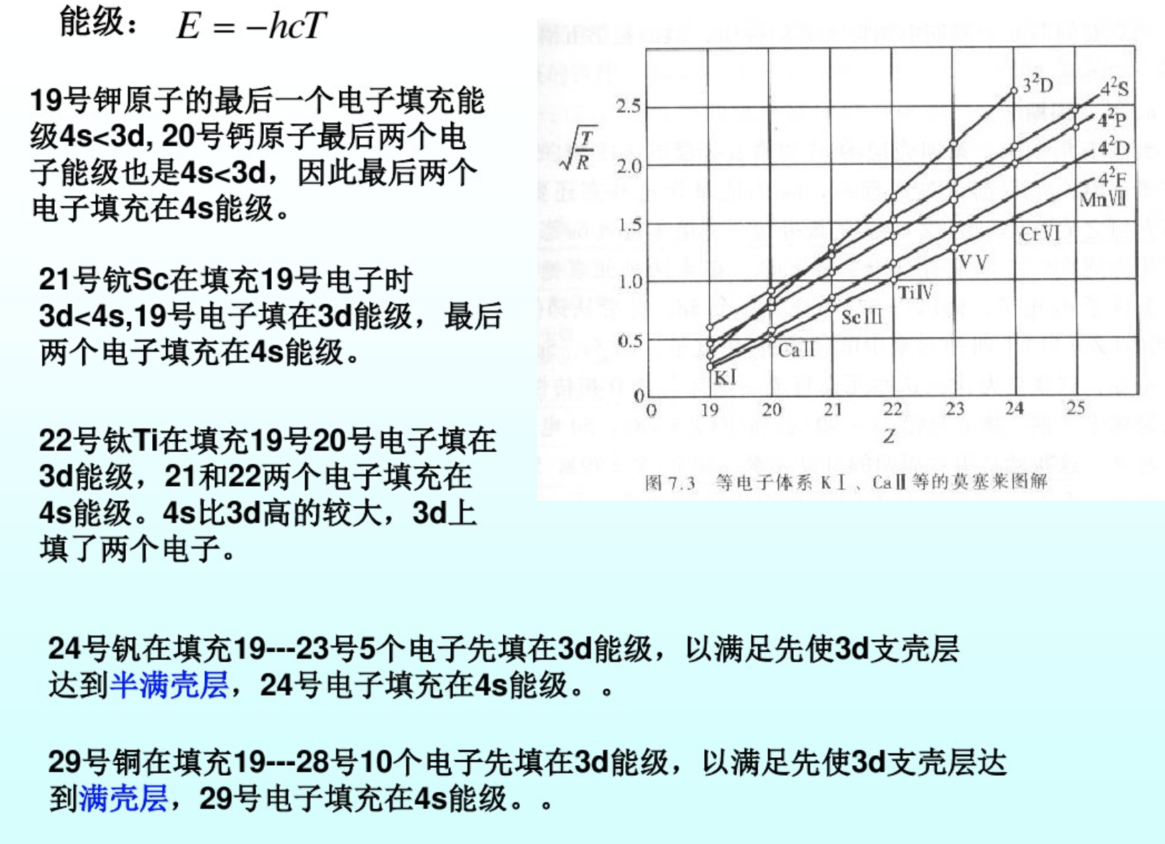
填3d还是填4s的定量分析

Slide 52
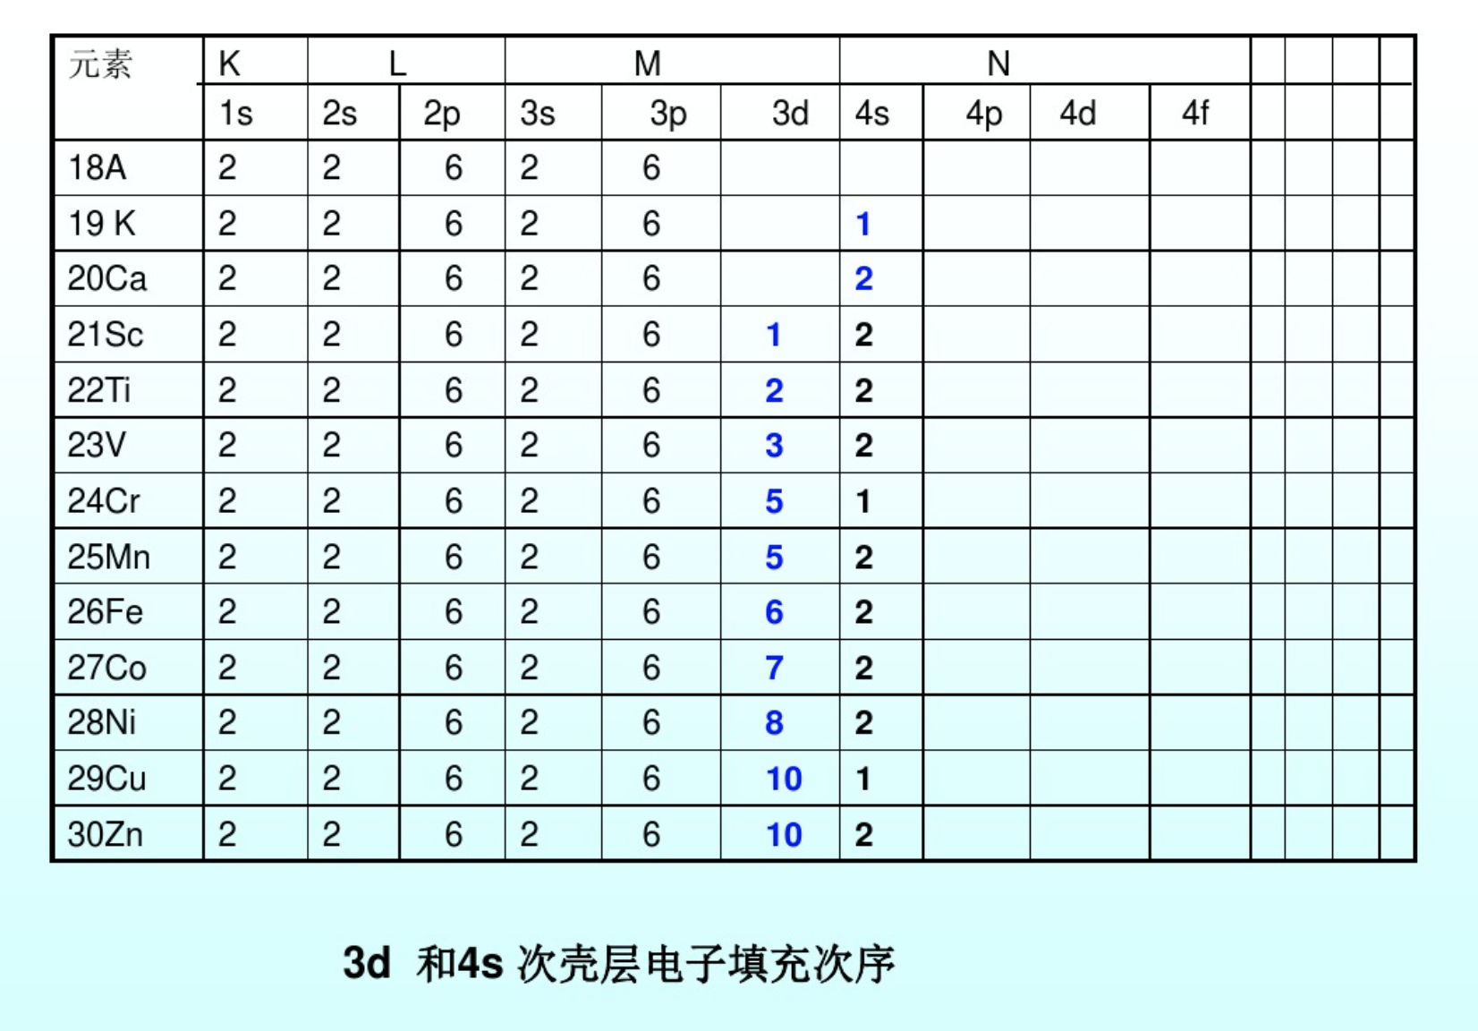
填3d还是填4s的定量分析

Slide 53
能级交错
能级交错的规律只适用于外层电子的能级次序。对于内层电子，其能量高低次序仍由主量子数n决定，n 越小能量越低。
Kr原子，其基态的电子组态为[Ar]3d¹⁰4s²4p⁶
能级交错要求：
实验给出能量：

Slide 54
各壳层和支壳层可以容纳的电子数目
计入能级交错影响：
l n | s 0 | p 1 | d 2 | f 3 | 总计 | 对应周期
K | 2 |  |  |  | 2 | 一
L | 2 | 6 |  |  | 8 | 二
M | 2 | 6 |  |  | 8 | 三
N | 2 | 6 | 10 |  | 18 | 四
O | 2 | 6 | 10 |  | 18 | 五
P | 2 | 6 | 10 | 14 | 32 | 六
Q | 2 | 6 | 10 | 14 | 32 | 七

Slide 55
第五周期元素电子的排布
第五周期 从₃₇Rb开始，4d、4f还是空的
但由于5s组态的能量较低，所以电子开始填充5s次壳层
同第四周期相似，5s填满后，填充4d，然后是5p，直至₅₄Xe，5p次壳层填满。

Slide 56
第六周期元素电子的排布
第六周期 从₅₅Cs开始，电子首先填充6s次壳层，至₅₆Ba，6s次壳层填满
这时4f、5d还是空的，而4f组态的能量比5d要低，所以，6s填满后，开始填充4f
₅₇La~₇₀Yb，电子填充4f次壳层
最后一个电子填在4f次壳层的元素称作镧系，属于稀土金属。
在4f之后，电子依次填充5d，然后是6p，直至₈₆Rn。

Slide 57
上节课回顾
电子波函数的描述
同科电子的原子态（斯莱特方法）
元素周期表：一般特征；填充原则（能量最小原理和Pauli不相容原理）
壳层填充顺序（轨道贯穿效应、莫塞莱图）

Slide 58
第七周期元素电子的排布
第七周期的情况与第六周期相似
从₈₇Fr开始，电子首先填充7s，7s填满后，有两种元素（₈₉Ac和₉₀Th）先填充6d，然后从₉₁Pa开始，主要填充5f（锕系）。
只有5种元素，₈₈Ra~₉₂U是天然存在的，₈₇Fr的半衰期只有14min，可以在核裂变过程中产生。
93号之后的元素都是人工制造的
目前第七周期元素都已经发现。
最重元素为118号元素

Slide 59
稀土元素
₅₇La系：价电子为4f电子，之前5s5p6s已填满。即价电子4f在内壳层。
也包括钪(₂₁Kr) 3d4s²、钇(₃₉Y) 4d5s²
由于受到外层电子的屏蔽，价电子较少受到外界环境的影响。
稀土元素有特殊的性质。例如，在固体中，其发光仍为线谱
具有很好的磁性，……
4f

Slide 60
例： Ni(Z=28) 原子和 Ba(Z=56) 原子的核外电子轨道填充顺序
Ni(Z=28)：1s² 2s² 2p⁶ 3s² 3p⁶ 3d⁸ 4s²
Ba(Z=56)：
1s² 2s² 2p⁶ 3s² 3p⁶ 4s² 3d¹⁰ 4p⁶ 5s² 4d¹⁰ 5p⁶ 6s²
电子在同一支壳层上又是如何分布的呢？
必须依靠量子力学计算。复杂！
➔ 洪特定则和朗德间隔定则 进行定性判断

Slide 61
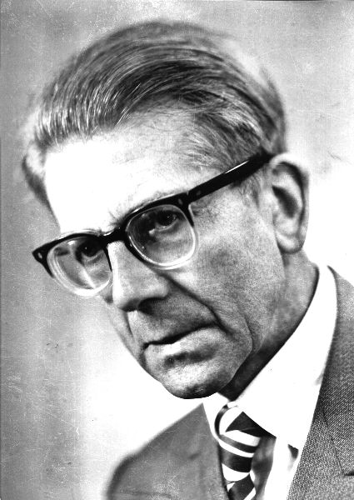
原子基态
Friedrich Hermann Hund 1896.2.4~1997.3.31
洪特（Hund）定则（洪特1925年总结出）
一条经验规律，它用于在给定电子组态的情况下，判定LS耦合情况下原子状态的能量高低次序，它在判定原子基态的能级高低次序时是极为有效的。
对一给定的电子组态，能量最低的原子态必定具有泡利不相容原理所允许的最大S值
在S值相同的状态中，L 值最大的原子态的能量最低
对于同科电子(nl)^{v}
  v<= 2l+1 J值最小的能量最低 → 正常次序；
  v > 2l+1 J值最大的能量最低 → 倒转次序

Slide 62
洪特定则应用举例
试确定Fe（Z=26）原子基态的原子态符号。
解：电子组态
洪特定则(1)： 取S最大的的
注意：3d⁶和3d⁴原子态符号相同
（+ + + +）
洪特定则(2)： 取L最大的
注意：泡利原理电子轨道m取值不同
m_{l}最大取值（2,1,0,-1）
➔
洪特定则(3)：超过半满，J最大

Slide 63
洪特定则(1)解释
S＝1，自旋对称，因而空间波函数反对称；
若 r₁ = r₂, 波函数为0. 所以二粒子不能靠近；
相反 S＝0，自旋反对称，因而空间对称，所以二粒子有很大可能性靠近：
排斥静电能提高了能级：
S = 1, 二粒子不能靠近，能量低：
L大时，二粒子间距更大，库仑排斥能更低，能级更低。

Slide 64
洪特定则(2)解释
大L情形
小L情形
更多电子同向运动，这意味着它们有更多机会位于相互距离较远的位置上，从而有更小的排斥能。
更多电子相向运动，这意味着它们必有相遇的几率，而相遇时较小距离使他们拥有更大的排斥能。

Slide 65
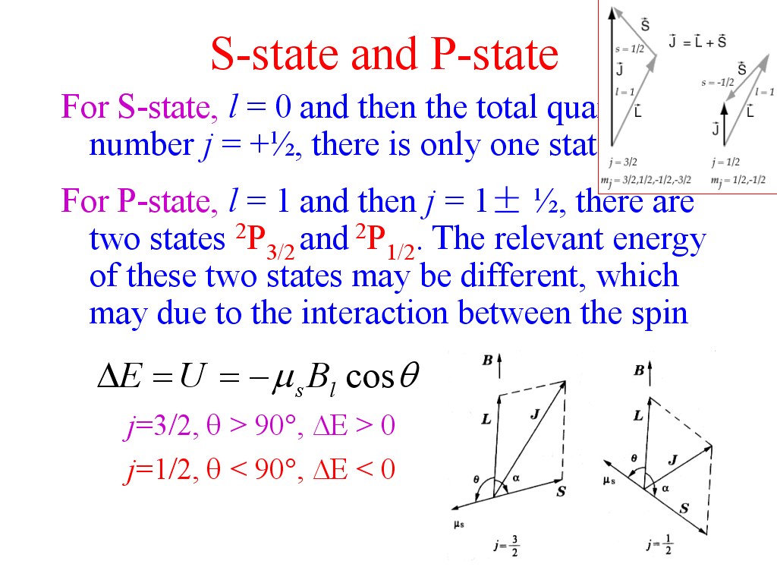
洪特规则(3)解释
取原子实相对电子的运动产生磁场B_{l。}
由洪特规则(2)，半满前，L与B_{l}的取 向相同，L-S耦合要求L与S逆向排列，J最小时，磁能最小
半满后，由于L与B_{l}的取向相反，导致结论相反！
(可以假想为从满壳层，拿出电子，形成空穴，Ze²中的一个e反号，Ze是来自原子核，不反号, s, l都反号)

Slide 66
例
1. ₂₅Mn原子的电子排布式 ：
1s²2s²2p⁶3s²3p⁶4s²3d⁵
3d⁵
轨道表示式
m_{l} = -2, -1, 0, +1, +2
1s 2s 2p
2. ₈O原子的轨道表示公式
m_{l} = 0 0 -1 0 1

Slide 67
同科电子的洪特定则(3)
₆C(碳) 电子排布式： 1s²2s²2p²
电子组态 ¹S₀, ³P_{0,1,2}, ¹D₂
按洪特规则（正序）： ³P₀
₉F(氟) 电子排布式： 1s²2s²2p⁵
电子组态 ²P_{1/2, 3/2}
按洪特规则（倒序）： ²P_{3/2}

Slide 68
Hund规则补充： 全充满、半充满规则
在等价轨道上，处于全充满(p⁶、d¹⁰、f¹⁴)，半充满（p³、d⁵、f⁷）或全空（p⁰、d⁰、f⁰）的状态时，体系能量较低，状态较稳定。
例如：
₂₄Cr(铬) 电子排布式： 1s²2s²2p⁶3s²3p⁶ 4s²3d⁴
按洪特规则： 1s²2s²2p⁶3s²3p⁶ 3d⁵4s¹
₄₂Mo(钼) 4d⁵5s¹
而不是： 4d⁴5s²
₂₉Cu(铜) 3d¹⁰4s¹
而不是： 3d⁹4s²

Slide 69
说明
洪特定则的上述几条分布规律主要是由实验归纳而得，有助于我们掌握、推测大多数元素原子的的核外电子分布状况。
结果大都与光谱实验一致。
但有个别原子例外，其电子排布并不符合上述规律。
例如，₄₁Nb(铌)是 4d⁴5s¹
而不是 4d³5s²
₄₄Ru(钌)是 4d⁷5s¹
而不是4 d⁶5s²
各元素原子中电子分布的实际情况，最终只能由光谱等实验来确定。

Slide 70
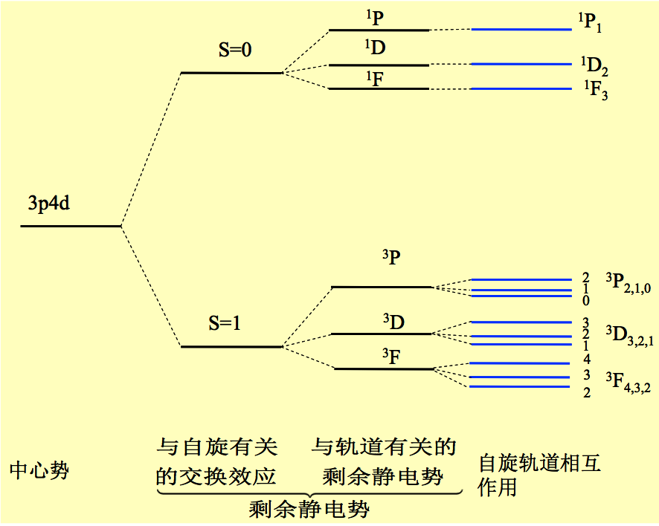
例： 3p4d电子的能量分裂
洪特定则(1)
洪特定则(2)

Slide 71
朗德（Lande）间隔定则
两个精细能级之间的能量间隔与这两个能级中总角动量量子数J较大的那个成正比

Slide 72

朗德（Lande）间隔定则
对于典型的LS耦合，自旋-轨道相互作用的耦合能可写为：
同一多重态（L、S相同）的不同精细能级，相邻的两个精细能级间隔为：

Slide 73
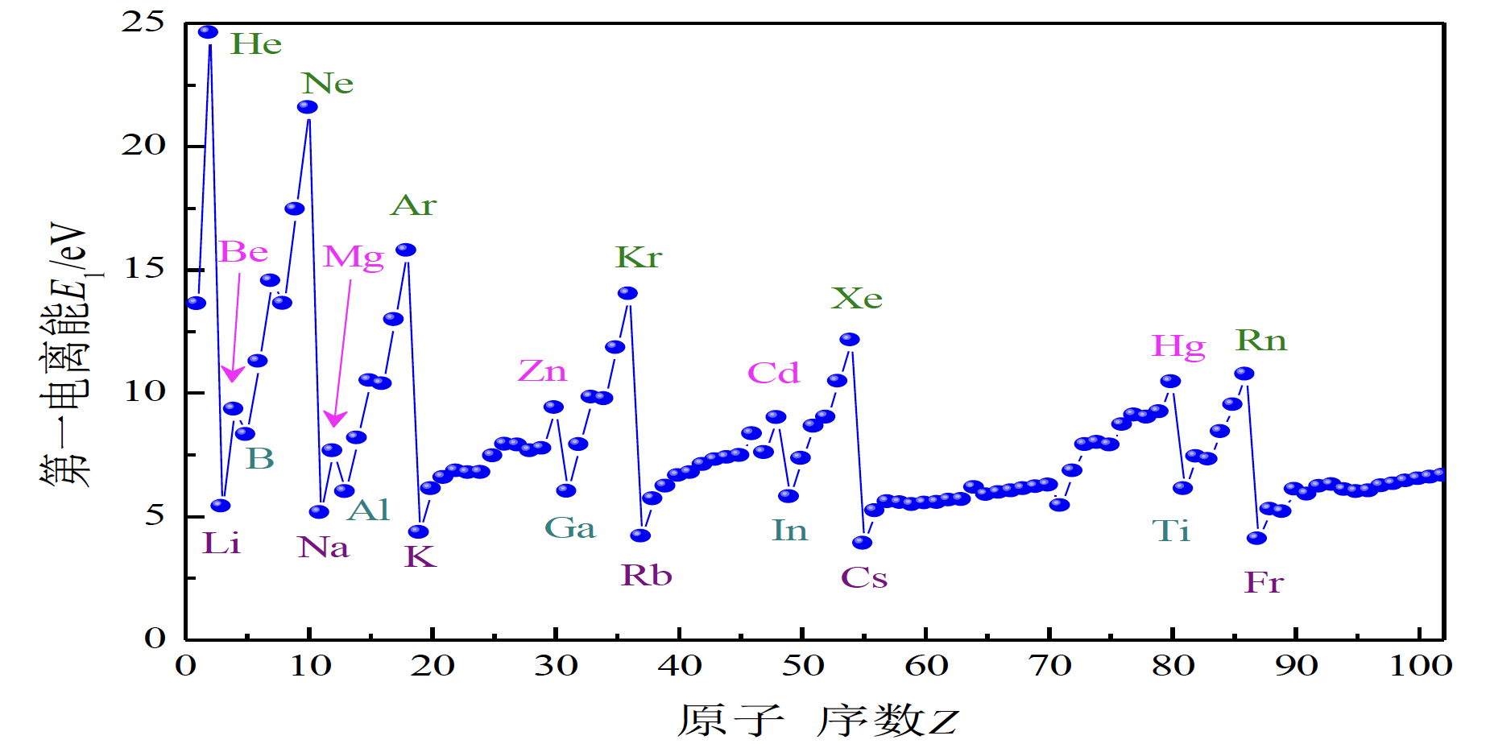
电离能变化的解释
H : 1s
He : 1s²
Li : 1s²2s¹ （屏蔽）
Be : 1s²2s²
B : 1s²2s²2p¹ （屏蔽）
C : 1s²2s²2p²
N : 1s²2s²2p³
O : 1s²2s²2p⁴ （自旋3上1下，库伦斥力加强）

Slide 74
核外电子排布
核外电子分布的基本原理：
两个原理 + 两个规则
需要注意的是，只有L－S耦合才有洪特定则和朗德间隔规则。
j-j耦合的能级顺序规则，需要高等原子物理来介绍。

Slide 75
本章小结
元素周期性→电子组态的周期性→ Pauli原理
Pauli原理 + 能量最小原理 决定元素周期表，氦光谱
量子理论把其他各种力归结到静电力
磁力虽然弱，但通过对称性和Pauli原理影响原子

Slide 76
作业
P.255
5-2,4,7,10,12

